Slide 1
(Tiết 1)

Slide 2
KHỞI ĐỘNG
Hãy kể những điều em biết về Internet.
Em thường sử dụng Internet để làm gì?

Slide 3
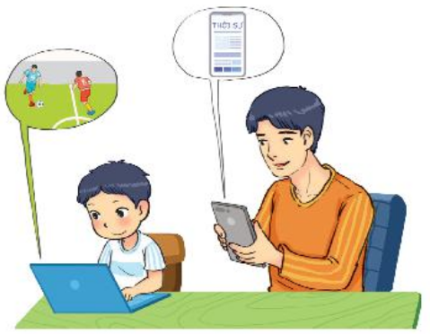
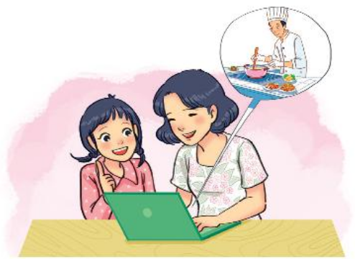
1. Thông tin trên Internet
1
Thông tin trên Internet
HOẠT ĐỘNG
Em hãy theo dõi câu chuyện của bạn khoa và cho biết các thành viên trong gia đình Khoa nhận được những thông tin gì từ Internet?
Chiều Chủ nhật, Khoa được bố mẹ cho phép truy cập Internet bằng máy tính để tìm hiểu về đội bóng đá mà Khoa yêu thích.
Bố ngồi cạnh Khoa đọc tin tức trong nước và thế giới trên Internet bằng điện thoại thông minh.
Mẹ và chị gái của Khoa cũng sử dụng Internet
để tìm một số công thức nấu ăn

Slide 4
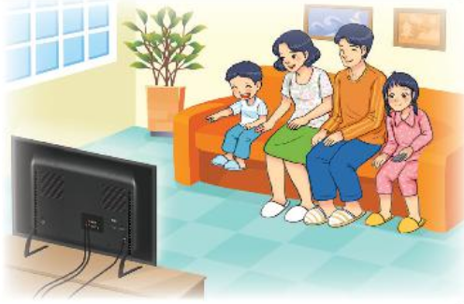
Sau bữa cơm tối vui vẻ, cả gia đình bật ti vi có kết nối Internet để xem một số chương trình giải trí.
Khi truy cập Internet, em có thể xem tin tức và các chương trình
giải trí như phim hoạt hình, phim truyện, ca nhạc,...

Slide 5
1. Em có thể xem những tin tức hay chương trình giải trí nào dưới đây trên Internet?
A. Lịch thi đấu bóng đá.
B. Phim hoạt hình dành cho thiếu nhi.
C. Video giới thiệu các danh lam thắng cảnh, điểm du lịch nổi tiếng.
D. Cả A, B và C.

Slide 6
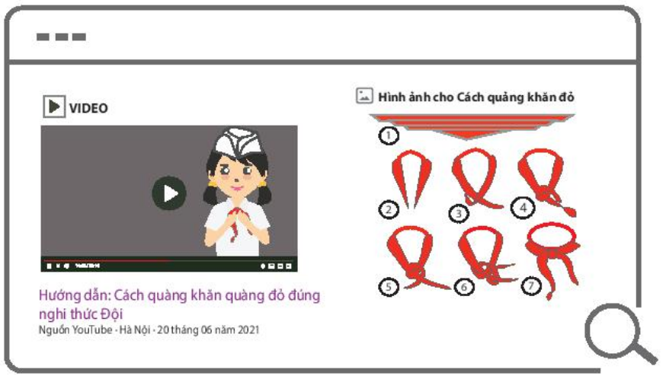
2. KHÁM PHÁ THÔNG TIN TRÊN INTERNET
2
Thông tin trong máy tính và trên Internet
HOẠT ĐỘNG
An vào Internet để tìm hiểu thông tin cho lễ kết nạp Đội viên vào thứ Hai tuần tới. Em hãy quan sát Hình 38 và cho biết thông tin An tìm là gì? Thông tin đó có sẵn trong máy tính không?
Hình 38. Thông tin bạn An tìm kiếm trên Internet

Slide 7
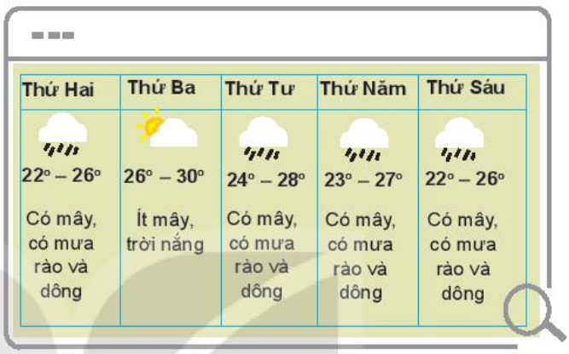
Có những thông tin không có sẵn trong máy tính nhưng có thể tìm thấy trên Internet. Internet là kho thông tin khổng lồ và được cập nhật thường xuyên.
Internet là kho thông tin khổng lồ.
Khi cần, chúng ta có thể tìm thông tin trên Internet.
Hình 39 là thông tin dự báo thời tiết tuần tới ở địa phương của An trên Internet
Em hãy quan sát và cho biết: Ngày thứ Hai, lớp bạn An nên tổ chức lễ kết nạp Đội viên ở trong lớp hay ngoài sân trường? Vì sao?
Hình 39. Dự báo thời tiết

Slide 8
L
L
LOVE
TẠM BIỆT VÀ HẸN GẶP LẠI
G
PIRCE
L
S
T
H
L

